Slide 1
MladÍ Dolnozemci
GYMNÁZIUM

Slide 2
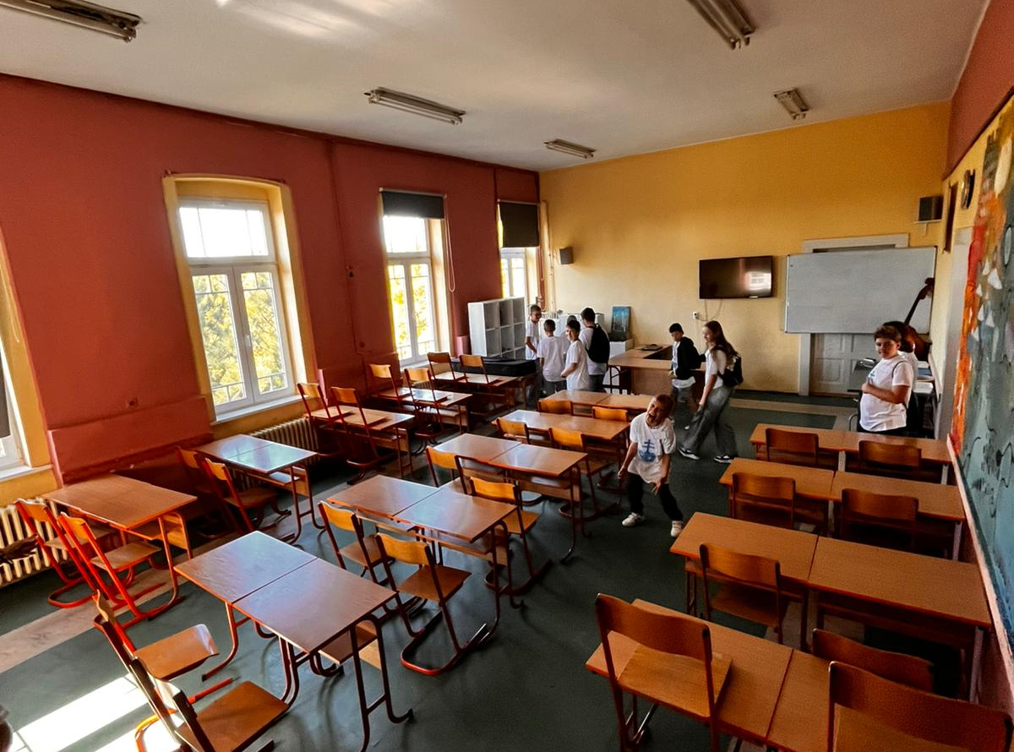
Gymnázium Jána Kollára -učebňa
V tejto učebni sa učí výtvarná kultúra

Slide 3
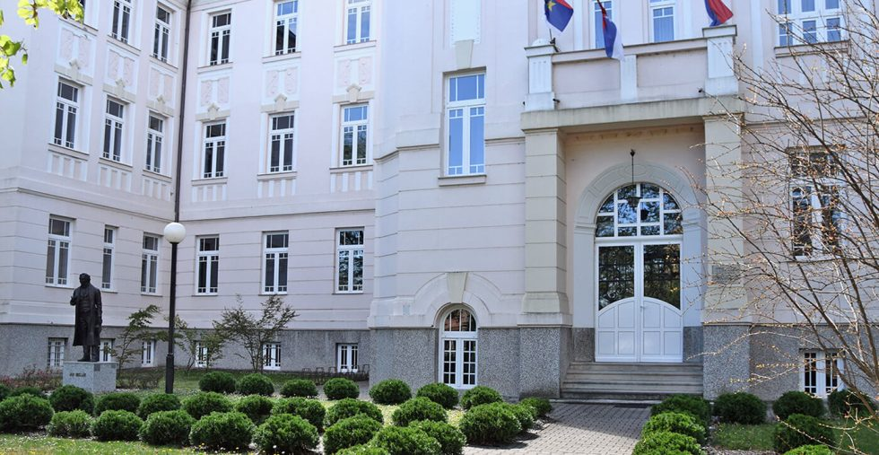
Gymnázium Jána Kollára
Založené 1. októbra 1919, vyrástlo vtedy z takmer dvestoročných hospodárskych a kultúrnych tradícií juhoslovanských Slovákov.
Jeho prvú budovu postavili v roku 1923 z vlastných dobrovoľných príspevkov, za finančnej pomoci vlády ČSR a Slovákov zo zámoria a v značnej miere vlastnou dobrovoľnou prácou Petrovčanov.

Slide 4
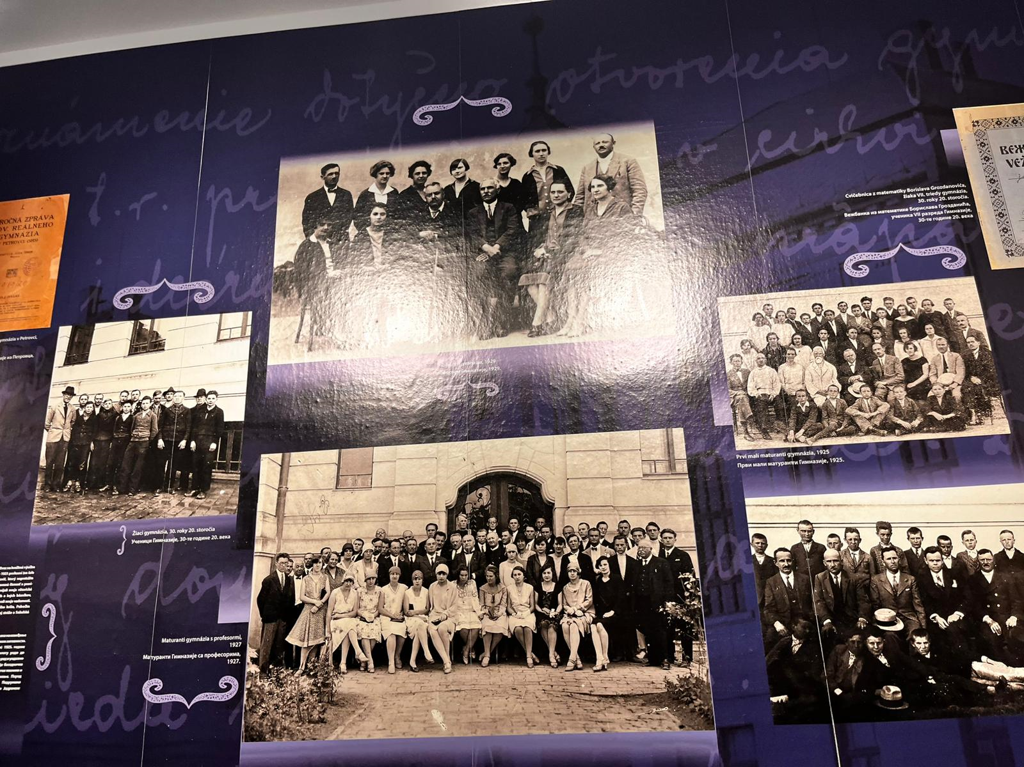
Vybavenie gymnázia spĺňa nároky kladené na modernú školu. Sú tu kabinety pre prírodné vedy, dve počítačové učebne, stála výstava venovaná biológii, tiež knižnica s vyše 20.000 kníh a galéria výtvarných prác. Nie tak dávnu históriu pripomína pamätná izba XIV. VÚSB.
Študenti môžu športovať na IHRISKÁCH v areáli školy – basketbalovom, futbalovom a hádzanárskom.
Celkove gymnázium od svojho založenia do konca školského roku 2000/2001 absolvovalo 3.191 žiakov. Veľká väčšina absolventov gymnázia úspešne zakončila vysoké a vyššie školy.

Slide 5
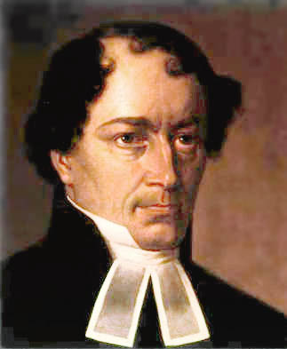
Ján Kollár
Už počas štúdií sa Kollár zaujímal o slovanské jazyky a literatúru. Záujem o slovanské národy sa u neho prebudil aj vďaka príhody z detstva, keď zažil príchod Suvorovej ruskej armády bojujúcej proti Napoleonovi a na vlastné oči videl kozákov. Svoje zážitky a epizódy z detstva, mladosti a študentských čias neskôr vykreslil v spomienkach Paměti z mladších let života, ktoré boli publikované v roku 1863.

Slide 6
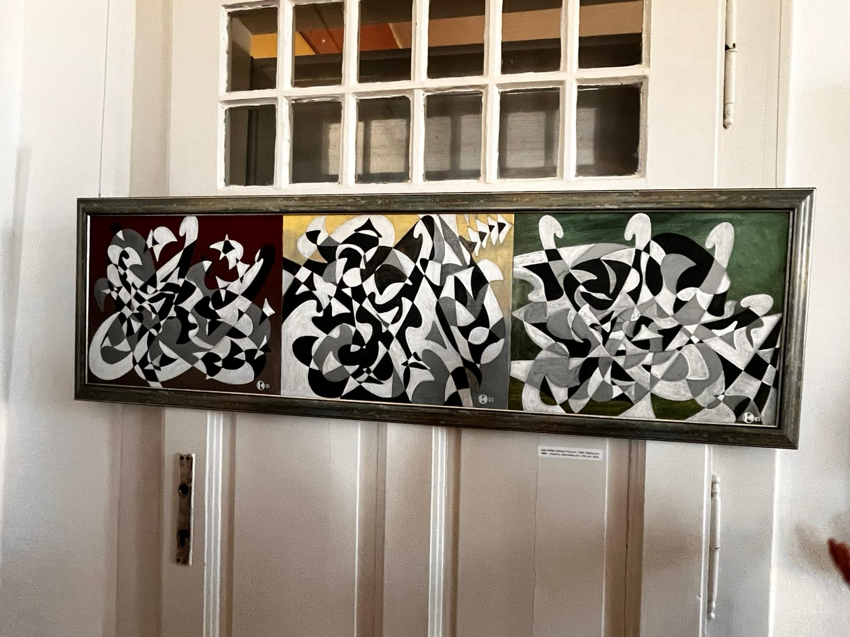
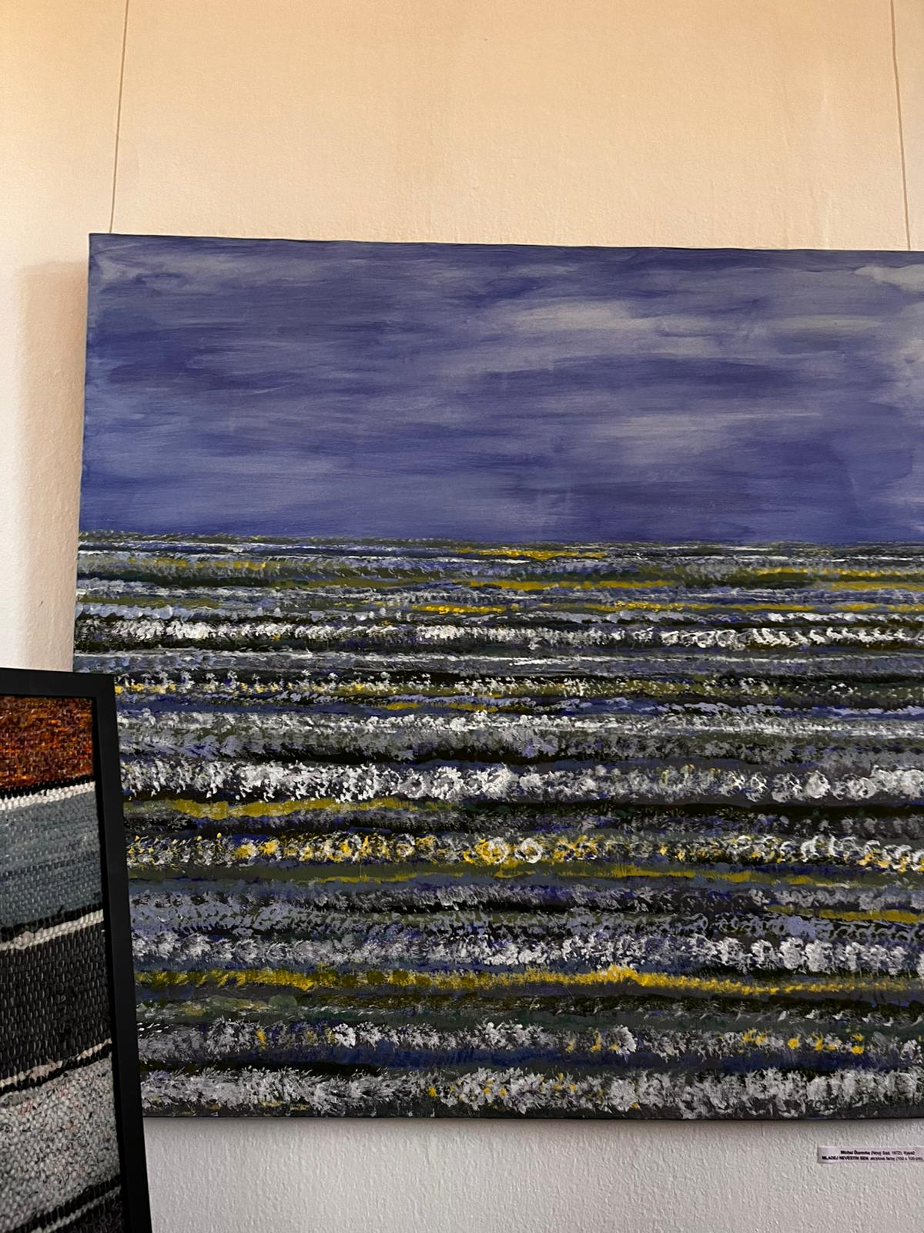
Galéria

Slide 7
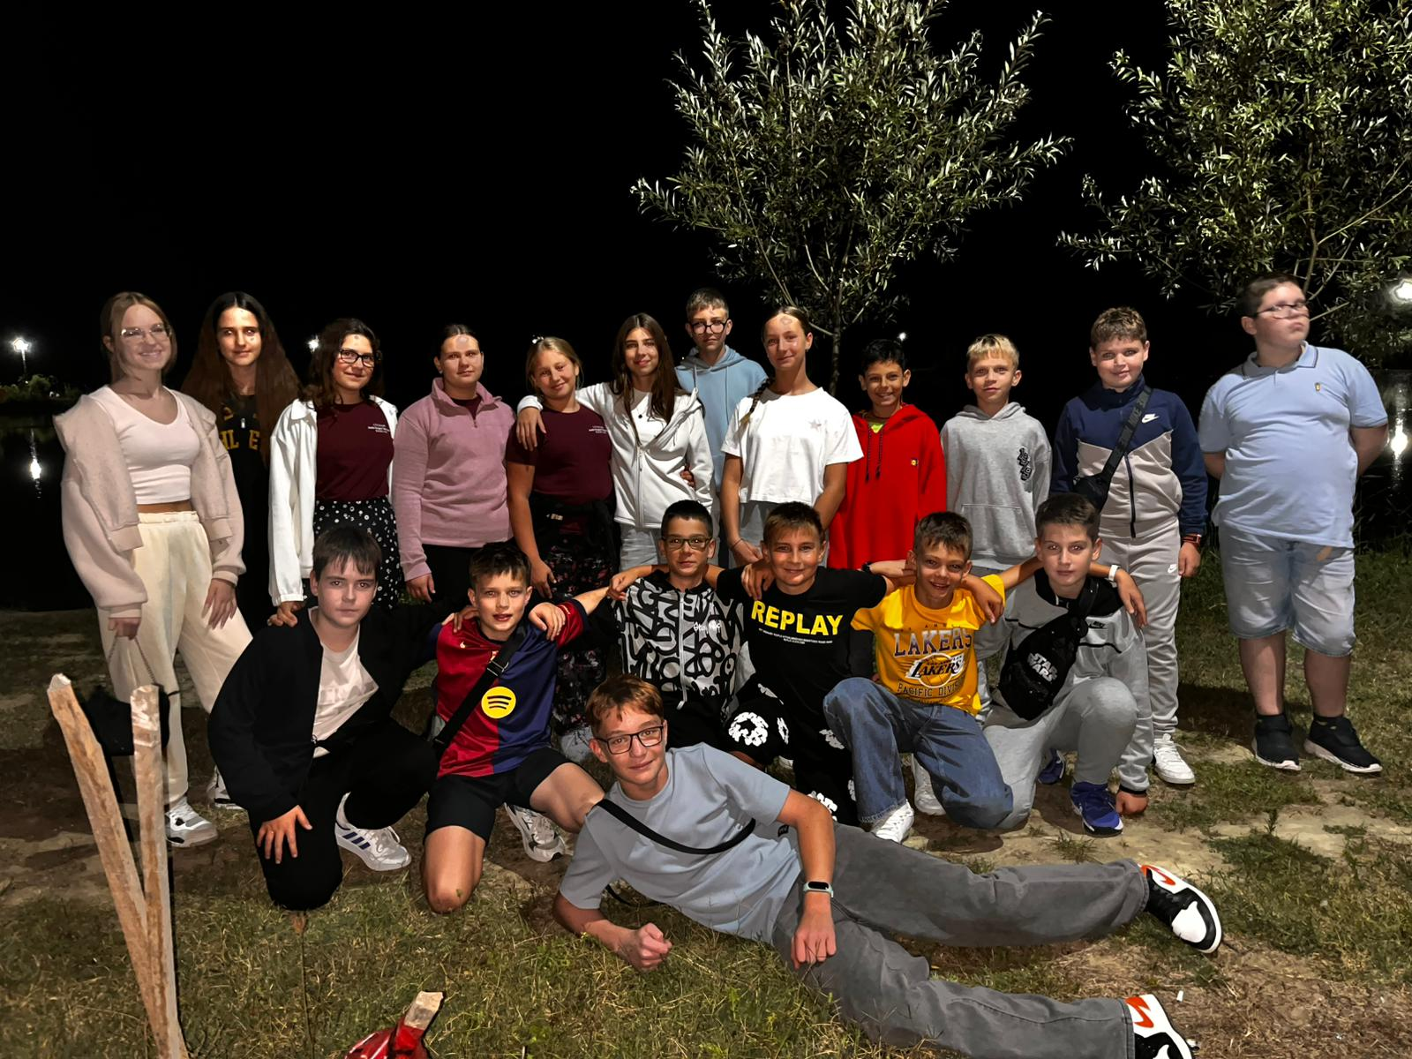
Ďakujeme za pozornosť!

